Slide 1
Harreman-funtzioa
Harreman- futzioak inguruan gertatzen den guztiaz arduratzen da.

Slide 2
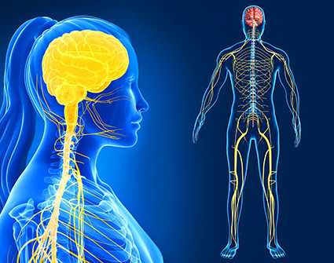
Nerbio _sistema
Nerbio- sistema garuna, nerbioek eta bizkarrezur- muinak osatzen dute.

Slide 3
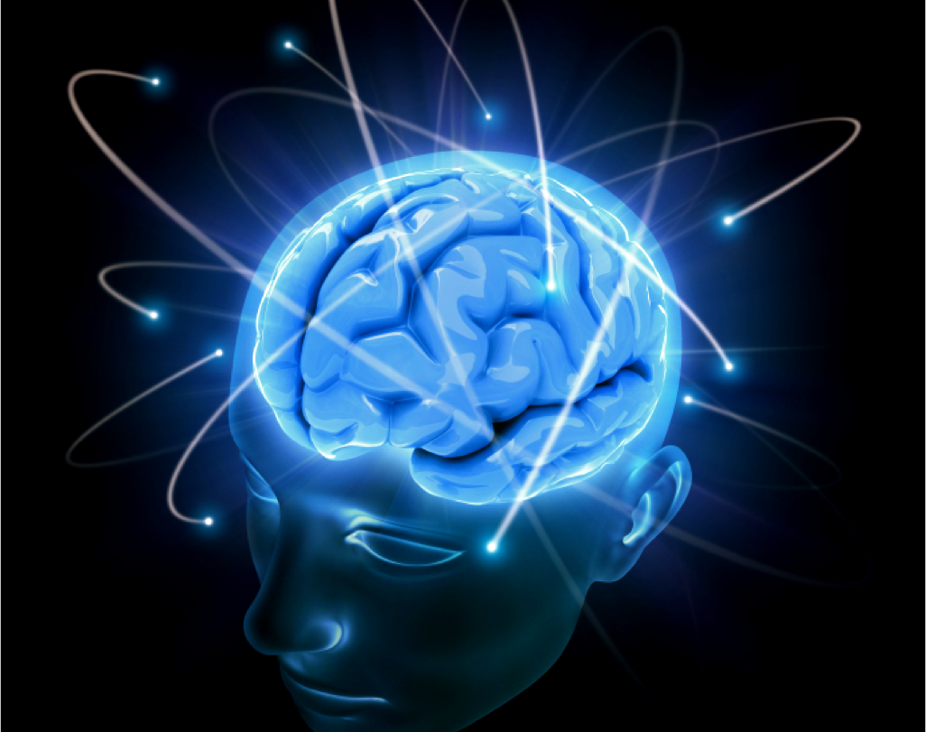
Garuna
Buruan dago.
Garesurrak babestuta.
Gorputzaren mugimenduaz eta funtzionamenduaz arduratzen da.

Slide 4
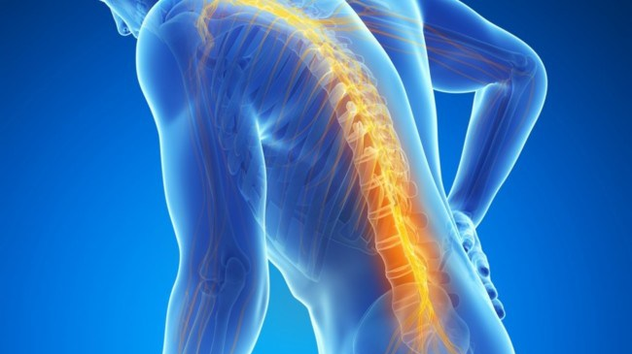
Bizkarrezur-Muinak
Bizkarrean dago.
Bizkarezurrak babestuta.
Gorputzeko zenbait mugimenduz eta funtzionamenduz arduratu.

Slide 5
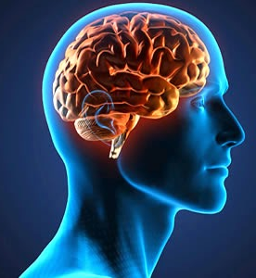
Nola betetzen den harreman-funtzioa?
Zentzumen-organuek gure inguruan gertatzen den gustia jaso.
Nerbioen bitatartes infomazioa garunera iristen.
Garunnak informazioa arten eta zer egin erabakitzen du.
Garunak nerbioen bitartes ematen ditu agindua.
Lokomotozio-aparatua aginduak jaso eta mugimenduak egiten ditu.

